Slide 1
Curso: Ciencia, Tecnología, Innovación y Desarrollo
Módulo 1
1.2 ¿Cómo se vinculan CTI y Desarrollo? Conceptos y perspectivas

Slide 2
FRANCISCO ALBURQUERQUE
Nacido en Córdoba (Andalucía) en 1944. Tiene 80 años.
Es doctor en Economía y Master en Desarrollo y Políticas Públicas.
Ha sido funcionario de Naciones Unidas en la sede de la Comisión Económica para América Latina y Caribe (CEPAL), en Santiago de Chile.
Profesor universitario e investigador del Consejo Superior de Investigaciones Científicas en España
Actualmente es Coordinador del Comité Científico de la Red de Desarrollo Territorial para América Latina (Red DETE).
Ha colaborado en numerosos programas de cooperación técnica internacional en Desarrollo Económico Local tanto en América Latina como en el Sur de Europa.
Texto: Innovación, transferencia de conocimientos y desarrollo económico territorial: una política pendiente. (2008).Francisco Alburquerque

Slide 3
13 dic 2018
Entrevista a Francisco Alburquerque, de la Red de Desarrollo Territorial para América Latina y el Caribe, que ha participado en el IV Congreso Internacional de Estudios del Desarrollo.
https://www.youtube.com/watch?v=krL4Y88SkKo

Slide 4
“La innovación no es únicamente un mecanismo económico o un proceso técnico. Ante todo, es un fenómeno social a través del cual los individuos y las sociedades expresan su creatividad, sus necesidades y sus deseos. De esta forma, independientemente de su finalidad, sus efectos o sus modalidades, la innovación está estrechamente imbricada en las condiciones sociales en que se produce. La historia, la cultura, la educación, la organización política institucional y la estructura económica de cada sociedad determinan, en último término, su capacidad de generar y aceptar las novedades. Ésta es una razón más para prestar una mayor atención a la aplicación del principio de subsidiariedad en las políticas de promoción de la innovación”.
Libro Verde sobre la Innovación. Comisión Europea (1996).

Slide 5
Repasando conceptos
Tecnología: proceso de aplicación de conocimientos científicos y técnicos en el ámbito de la producción. Es la transformación de los factores de producción en productos, de técnicas , procesos, procedimientos, formas de producción o sistemas de organización.
Técnica: hace referencia a los métodos operativos que intervienen esa transformación. Son habilidades o destrezas adquiridas a través del aprendizaje y perfeccionadas incesantemente en la práctica.
Cambio tecnológico: incorporación y difusión de innovaciones tecnológicas, así como de sus efectos e impactos
Innovaciones tecnológicas: actividades o procesos que incorporan nuevas posibilidades o alternativas técnicas en la producción, orientadas a identificar oportunidades de mercado o necesidades de la población
El origen de las innovaciones tecnológicas puede ser resultado de una invención o de la transferencia de tecnologías.

Slide 6
¿Qué se entiende por innovación?
Capacidad para producir, asimilar y difundir con éxito una novedad, en las esferas económica y social, de
forma que aporte soluciones novedosas a los problemas y permita así responder a las necesidades de las personas y de la sociedad.
Entonces, podemos decir que es:
Un proceso se concibe, se produce, a través de la creatividad,
el acceso a la información estratégica
el diseño
la calidad
y la articulación de todos estos elementos
Logros: la incorporación de nuevos productos, procedimientos o servicios.
Innovación incremental: mejoras sucesivas en productos, procedimientos o servicios
Innovaciones radicales: rupturas con las anteriores formas de producción de bienes y servicios.

Slide 7
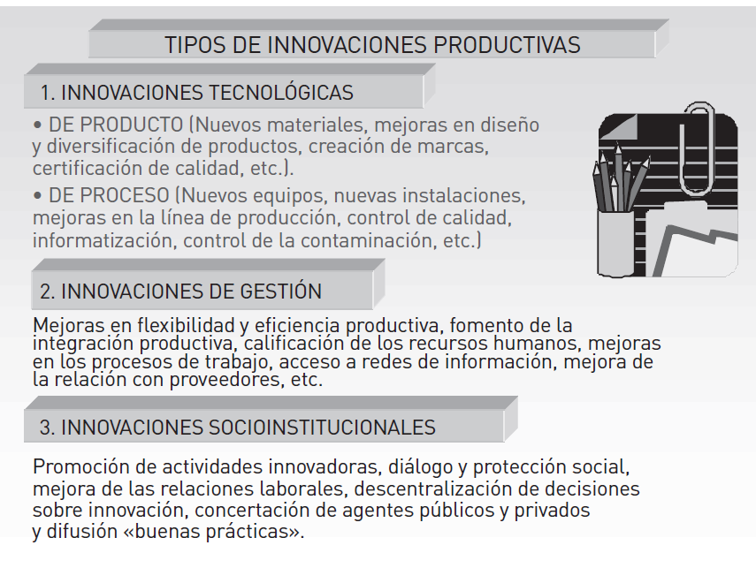
La innovación es interactiva / La innovación no es un proceso lineal, es un proceso complejo

Slide 8
INNOVACIÓN, COMPETITIVIDAD Y DESARROLLO TERRITORIAL
El desarrollo de cualquier territorio depende, en gran medida, de su capacidad para utilizar al máximo todos sus recursos de conocimientos, aptitudes y creatividad emprendedora.
Cuando ponemos el foco en el desarrollo local, hay que tener en cuenta que es un proceso de gran complejidad
Abarca muchas dimensiones, tres por lo menos básicas:
Dimensión económica: sistema de producción que permite a los empresarios locales usar eficientemente los factores productivos, generar economías de escala y aumentar la productividad a niveles que permitan mejorar la competitividad territorial
Dimensión sociocultural: donde las relaciones económicas y sociales, las instituciones locales y los valores sirven como base al proceso de desarrollo
Dimensión política y administrativa: las iniciativas locales crean un entorno favorable a la producción e impulsan el desarrollo sostenible.

Slide 9
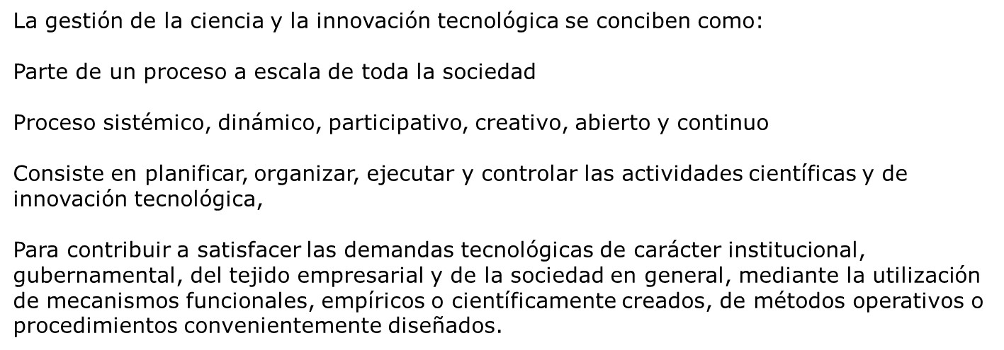

Slide 10
El proceso de ciencia e innovación tecnológica en los tiempos actuales se presenta como un elemento estratégico para el éxito organizacional, vinculado tanto a la gestión empresarial como a las políticas públicas.
Según Machado (1997), "la innovación tecnológica es el acto frecuentemente repetido de aplicar cambios técnicos nuevos a la empresa, para lograr beneficios mayores, crecimientos, sostenibilidad y competitividad".
La innovación pasa no solo por introducir nuevas técnicas de organización y gestión sino también por asignarle un nuevo marco de actuación en un entorno de profundas transformaciones, en las que el territorio es un marco flexible derivado de las tendencias que van marcando las dinámicas sociales, económicas y tecnológicas.
De acuerdo con Alburquerque (2004), uno de los factores más importantes para el desarrollo local es el esfuerzo que se invierte en los procesos, la dinámica económica y social y los comportamientos de los actores locales, más que en los resultados cuantitativos.
Condiciones locales: capacidad innovadora como la predisposición para incorporar el conocimiento, la utilización racional de los recursos patrimoniales existentes en cada ámbito (físico ambientales, humanos, económicos, sociales, culturales…), para crear un entorno que propicia el desarrollo. El territorio genera ventajas, no solo comparativas sino también competitivas.

Slide 11
La importancia de los actores locales
El sector privado empresarial
Las autoridades territoriales (municipios)
Las organizaciones de la sociedad civil
Los actores locales son claves en cualquier proceso de desarrollo territorial porque conocen las potencialidades, las fortalezas y las debilidades de sus territorios, asi como las necesidades y oportunidades para el mejoramiento de su región
Son actores intermediarios para movilizar las potencialidades territoriales y fomentar la creación de redes locales, vinculándolas con instituciones de apoyo y con el sector educativo como las universidades y los institutos de investigación presentes en el territorio
Eso permitirá un crecimiento de la capacidad innovadora, desde la heterogeneidad y la diversidad de los territorios
Tienen dos desafíos: la globalización y la necesidad de fortalecer su entorno territorial ante los cambios ocurridos en las formas de producción, de organización y de gestión.

Slide 12
La importancia de los factores intangibles
La eficiencia productiva y la competitividad se basan en:
La calidad de los recursos humanos
La capacidad y la predisposición para aprender
La incorporación de innovaciones a partir del valor agregado del conocimiento
La cooperación y las redes empresariales
Los contactos informales (cara a cara)
El manejo de información estratégica
Desarrollar capacidades locales para acceder a las oportunidades globales y ser competitivos
En el pasado se trabajaba mucho sobre la infraestructura física, material, en la actualidad la tendencia es crecer en el diseño territorial de políticas de apoyo a la innovación, la investigación y el acceso a la información estratégica.
Eso requiere adquirir infraestructura de carácter intangible y formación de capital social, en cada territorio.

Slide 13
Apostar a la construcción de los sistemas territoriales de innovación
Alentar los acuerdos entre actores públicos y privados en los distintos ámbitos territoriales
Apoyo, colaboración y coordinación eficiente desde la administración pública para favorecer los procesos de articulación institucional en lo que respecta a políticas territoriales
Son los propios territorios los que deben responsabilizarse de los procesos innovadores impulsando las alianzas territoriales oportunas, lo cual requiere dedicar tiempo y recursos para aprender a innovar.
Acción innovadora interna
Los derrames de las grandes empresas no son suficientes, entre otras cosas porque siempre existe la dependencia
Se necesitan redes internas locales de pequeñas empresas
Diseñar una política de innovación y desarrollo productivo complementarias, con capacidad para
enfrentar los desequilibrios y la inequidad social, dando importancia a los objetivos de articulación productiva y mercado internos.

Slide 14
El contexto sistémico de la productividad y la competitividad
Tenemos que hablar de productividad
La relación entre la producción de bienes y servicios que se obtiene mediante un determinado sistema de producción y los recursos empleados para obtenerla, es decir, trabajo, capital, energía, materiales, tierra, información y tiempo.
Supone:
Incorporación de mejoras en la calidad y la capacidad de responder a la demanda de los consumidores
Soluciones originales en materiales y diseños
Calificación de los recursos humanos y las condiciones de trabajo
Involucramiento de los trabajadores en los procesos productivos: reconocimiento de saberes
Formas de producción sostenibles ambientalmente
Incorporación de tecnologías y procesos productivos ecoeficientes
Incorporar innovación sostenible y recursos humanos calificados

Slide 15
Productividad
Conocimientos técnicos
Superior calificación de los recursos humanos
Mejoras de la gestión y organización empresarial
Adecuado entorno social e institucional en cada territorio
En el nivel micro, las mejoras introducidas en las empresas o en las cadenas productivas.
En el nivel meso, la existencia de condiciones de competitividad sistémica territorial, construcción de “capital social” entre los diferentes actores territoriales, cooperación institucional, concertación público privada y eficiente gestión pública local.
En el nivel macro, las políticas públicas, el marco jurídico y regulatorio, el ciclo económico y la competencia internacional.
En el nivel meta, los valores y cultura emprendedora territorial, la valoración social favorable a los emprendedores/as, y la búsqueda de cohesión social.

Slide 16
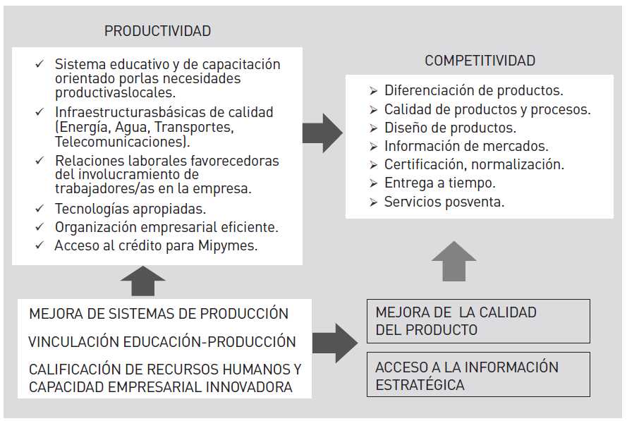

Slide 17
La competitividad
Consiste en la combinación de los siguientes factores:
La mejora de la calidad y diferenciación del producto,
La entrega a tiempo, o la eficiencia en el servicio
La disponibilidad de información estratégica sobre mercados y pautas de
Consumo
Una apuesta clara por la calidad del producto o del servicio prestado
La competitividad es sistémica o estructural lo cual significa que las empresas
no enfrentan la pugna competitiva en los mercados por sí solas
Depende de tres actuaciones:
Al interior de la empresa la búsqueda de eficiencia organizativa y la calidad en la producción o servicios
Hacia afuera: con la red de proveedores y los clientes, la construcción de la trama productiva o cadena de valor
La construcción del “entorno territorial” propicio para la incorporación de innovaciones

Slide 18
Competencias estratégicas para desarrollar los procesos de innovación
Visión de largo plazo
Capacidad para anticipar las tendencias de los mercados
Capacidad de análisis de las necesidades
Aptitud para recopilar, tratar e integrar la información socioeconómica y tecnológica
Competencias organizativas para el desarrollo de la innovación
Capacidad para asumir riesgos
Cooperación a la interna de la empresa u organización
Cooperación eficiente dentro de la red de empresa u organizaciones
Involucramiento en el proceso de cambio y formación de recursos humanos
Incorporación a las entidades públicas y privadas de investigación y desarrollo para poder incorporar innovaciones
(Comisión Europea, 1996).

Slide 19
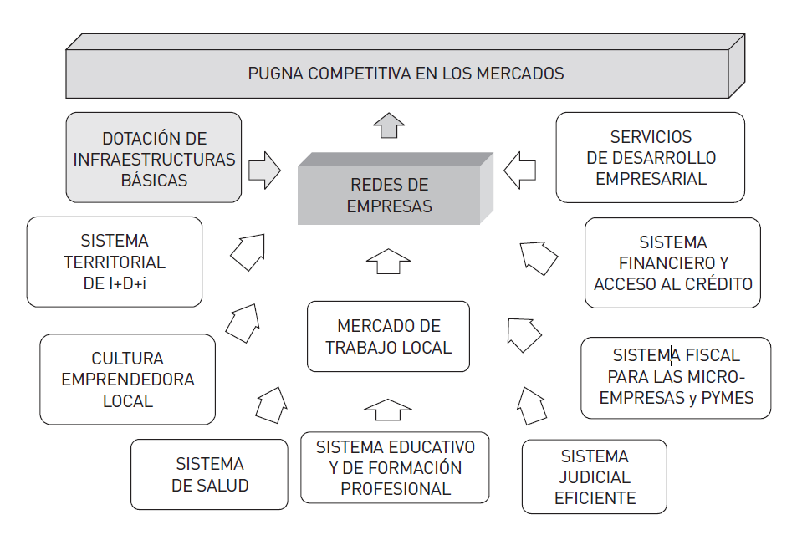
El entorno competitivo territorial

Slide 20
La competitividad, tanto de una empresa como de un territorio depende de su capacidad para invertir en investigación y tecnología, así como de la creación de competencias que hagan posible sacar el mejor partido en términos de nuevos productos o servicios.
La innovación es un factor importante para la competitividad
Innovar en los procedimientos y métodos de organización empresarial
La innovación dirigida a diferenciar los bienes o servicios
Innovar en la organización del trabajo y la valorización de los recursos humanos
Desarrollar la capacidad de anticipación de las tecnologías y técnicas
Desarrollar la capacidad de observar las necesidades y las demandas de las personas

Slide 21
Innovación y empleo
Impacto de la innovación tecnológica en el empleo
¿Cómo evitar que no sea un factor de desigualdad en el empleo?
Los desafíos
Modificar la capacitación de los recursos humanos
Cambios en la organización del trabajo
Cómo abordar el informalismo en el empleo
Las políticas de empleo no pueden depender de las políticas de crecimiento económico
Políticas específicas para la generación de empleo productivo a nivel territorial
El acelerado cambio en las tecnologías de la información y la comunicación que hacen obsoletos los equipos en poco tiempo
La creación de nuevas condiciones competitivas
Cómo construir espacios de concertación estratégica entre los actores locales
(Pymes, agencias de desarrollo local, entidades de asistencia técnica)
Cómo articular los actores públicos y privados para facilitar procesos de cooperación en el territorio

Slide 22
Algunos caminos que se proponen…
Estrategias asociativas
Alianzas temporales para acceder al conocimiento tecnológico en cada sector de actividad
Crear alianzas estratégicas territoriales para la innovación
La creación de un entorno territorial facilitador del acceso a contactos empresariales y de apoyo a la producción
Papel decisivo de las administraciones públicas en ese proceso de creación del entorno
Agentes animadores o facilitadores para el acceso a las innovaciones tecnológicas, organizativas y sociales fundamentales para el tejido empresarial, mayoritariamente formado por emprendimientos de pequeña dimensión, los cuales no pueden acceder por sí solos a las exigencias necesarias para su modernización.
Desde el sector privado
Fomentar los procesos de integración productiva a través de la formación de redes empresariales y clusters de empresas.

Slide 23
Factores estratégicos para el logro de la competitividad territorial
Existencia de recursos financieros
Actitud y predisposición al cambio
Promoción de una cultura innovadora
Asunción de los riesgos
Estímulo a la participación
Incentivo a la creatividad
Enfrentar a herencia de administraciones centralistas y verticales

Slide 24
Propuestas de acción para el fomento de la innovación
1996 Libro Verde para la Innovación - Comisión europea
Sensibilizar a los agentes económicos y sociales sobre la necesidad de innovar
Consolidar la competitividad
Contribuir al crecimiento económico
Mejorar las perspectivas de empleo
Los sistemas de innovación, están compuestos por las empresas, el tejido de las actividades económicas y sociales de una región e incluso la sociedad en su conjunto.
La calidad del sistema educativo, el marco reglamentario, normativo y fiscal, el entorno competitivo, la infraestructura pública de investigación y de servicios de apoyo a la innovación son todos ellos factores inhibitorios o favorables” (Comisión Europea, 1996: 10).

Slide 25
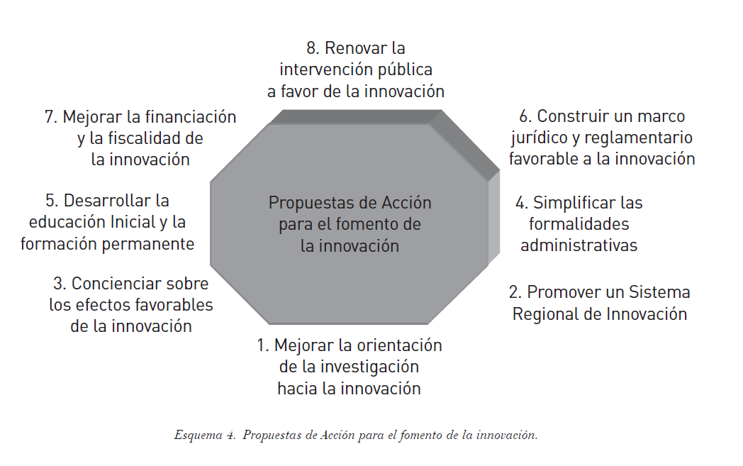

Slide 26
Acciones prioritarias
Tres ámbitos de acción:
Promoción de una cultura de innovación
Establecimiento de un marco favorable para la misma
Mejora de la articulación de las actividades de investigación e innovación
• Incorporar en los programas escolares la cultura y valores de experimentación, creatividad y emprendimiento
• Determinar las nuevas competencias y calificaciones requeridas por los cambios tecnológicos en curso y previsibles
• Fomentar y facilitar la transversalidad de conocimientos en las diferentes titulaciones académicas, a fin de facilitar
una visión integrada de los procesos de desarrollo.
• Incorporar módulos de formación sobre gestión de la innovación y gestión del conocimiento en las enseñanzas
científicas y tecnológicas y módulos de gestión tecnológica en los programas de formación en economía y gestión empresarial.
• Estimular la formación permanente, en particular en las pequeñas y medianas empresas, desarrollando y generalizando la innovación y la transferencia de tecnologías en las empresas y organismos de apoyo.

Slide 27
Promover una cultura de innovación significa estimular la creatividad, el espíritu de iniciativa y de emprendimiento, así como la aceptación del riesgo y la movilidad social, geográfica y profesional.
Asimismo, innovar requiere también una capacidad de anticiparse a las necesidades, y dotarse de eficiencia organizativa.
La innovación supone igualmente, la incorporación de competencias para la recopilación y tratamiento de la información, así como para la comunicación interpersonal y social.

